Slide 1
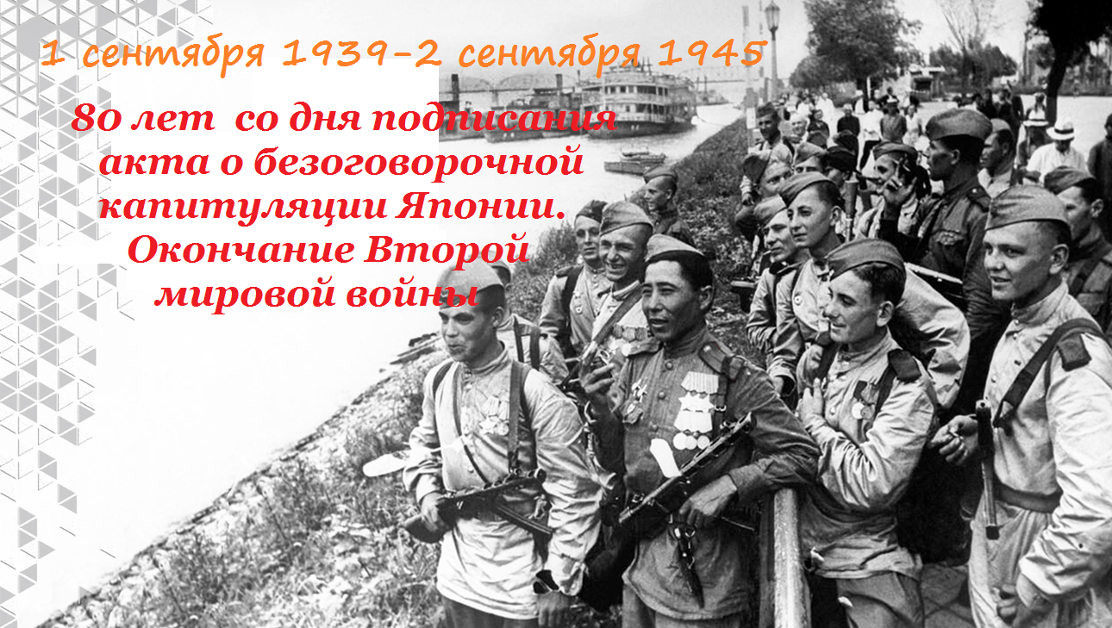

Slide 2
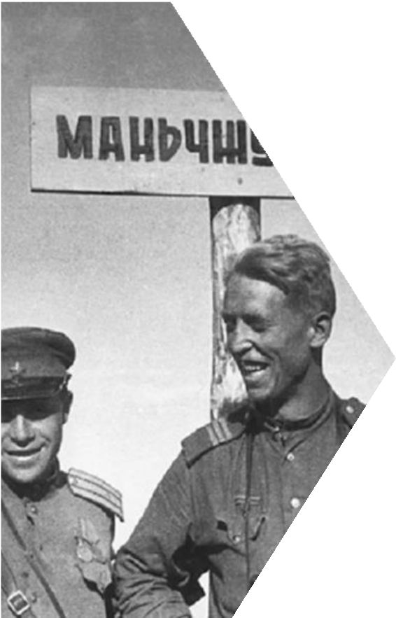


ВОЕННЫЕ ДЕЙСТВИЯ НА ДАЛЬНЕМ ВОСТОКЕ СТАЛИ ЗАКОНОМЕРНЫМ
ИТОГОМ МИЛИТАРИСТСКОЙ ПОЛИТИКИ ЯПОНИИ, ОБЪЕКТИВНЫМ ПРОДОЛЖЕНИЕМ ВЕЛИКОЙ ОТЕЧЕСТВЕННОЙ ВОЙНЫ
Cентябрь 1931 г. - Квантунская армия выдвинута
к границам Советского Союза и Монгольской Народной Республики
Май — июнь 1938 г. - правительственные круги Японии развернули широкую пропагандистскую
кампанию вокруг «спорных территорий» на границе Маньчжоу-Го с советским Приморьем
Середина июля 1938 г. - посол Японии в Москве М.Сигэмицу предъявил Советскому правительству требование о передаче Японии «спорных территорий» под предлогом необходимости выполнения
обязательств в отношении Маньчжоу-Го
29 июля 1938 г. - японские войска вторглись
в пределы территории СССР и захватили выгодные в тактическом отношении высоты: Заозерную
и Безымянную
Лето 1939 г. - командование Квантунской армии
подтянуло к границам тамсаг-булакского выступа (Монгольская Народная Республика) крупные силы с целю внезапным ударом окружить
и уничтожить советско-монгольские войска;
захватить оперативный плацдарм на западном берегу реки Халхин-Гол
Лето 1941 г. - Генеральный штаб Японии разработал план войны под кодовым названием «Кантокуэн» («Особые маневры Квантунской армии»);
проведена мобилизация и японская армия
подготовлена к нападению на советский Дальний Восток
НА ПРОТЯЖЕНИИ ВСЕЙ ВЕЛИКОЙ ОТЕЧЕСТВЕННОЙ ВОЙНЫ СОХРАНЯЛАСЬ УГРОЗА
ТЕРРИТОРИАЛЬНОЙ ЦЕЛОСТНОСТИ СОВЕТСКОГО СОЮЗА И ЖИЗНИ СОВЕТСКИХ ЛЮДЕЙ
НА ДАЛЬНЕМ ВОСТОКЕ.
АМЕРИКАНСКИЙ ИСТОРИК ДЖ. МАКТНЕРРИ:
«ДЕМОНСТРАЦИЯ СОВЕТСКОЙ МОЩИ В БОЯХ НА ХАСАНЕ И ХАЛХИН-ГОЛЕ ИМЕЛА ДАЛЕКО ИДУЩИЕ ПОСЛЕДСТВИЯ, ПОКАЗАЛА ЯПОНЦАМ, ЧТО БОЛЬШАЯ ВОЙНА ПРОТИВ СССР
БУДЕТ ДЛЯ НИХ КАТАСТРОФОЙ»
В 1941 – 1945 гг.
Квантунская армия
на границе с Монголией и СССР насчитывала
около 1 000 000 человек.
1 000 000
человек

Slide 3


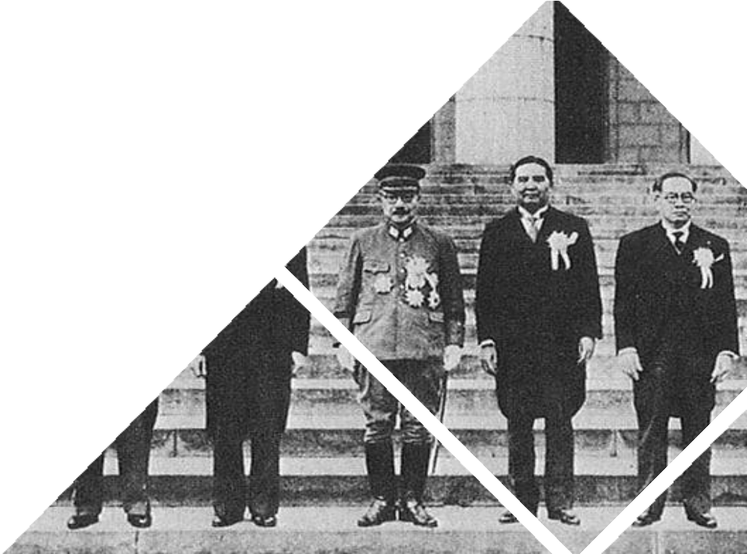








«ВЕЛИКАЯ ВОСТОЧНОАЗИАТСКАЯ ЗОНА СОПРОЦВЕТАНИЯ»
И ГЕНЕРАЛЬНЫЙ ПЛАН «ОСТ»
ДВА ПЛАНА УНИЧТОЖЕНИЯ НАСЕЛЕНИЯ И КОЛОНИЗАЦИИ ТЕРРИТОРИИ СОВЕТСКОГО СОЮЗА И ДРУГИХ ГОСУДАРСТВ
«Великая Восточноазиатская зона сопроцветания» проходила по границам Тихого океана, Центральной Азии и Индийского океана. Все страны этого обширного региона, земли, их народы и ресурсы должны были быть объединены под управлением
Японии. Колониальная империя делилась на две основные зоны — центральную и периферийную. В центральную включались Маньчжурия, Северный Китай, районы нижнего течения реки Янцзы и Приморская область СССР. К периферийной относились Восточная Сибирь, остальной Китай, Индокитай, районы Южных морей, а также Австралия, Индия и острова Тихого океана.
1 августа 1940 г.
план «Великая
Восточноазиатская зона
сопроцветания»
официально представлен министром иностранных дел Ёсукэ Мацуока
1 октября 1940 г. создан «Институт тотальной
войны».
1 марта 1932 г. образование марионеточного государства
Маньчжоу-го
3 ноября 1938 г.
заявление Японии
о создании «Великой восточноазиатской
зоны сопроцветания»
18 сентября 1931г . вторжение Японии в Китай. Мукденский инцидент
18.09.1931 г.
01.03.1932 г.
03.11.1938 г.
01.08.1940 г. 01.10.1940 г.
МИНИСТР ИНОСТРАННЫХ ДЕЛ ЯПОНИИ ЁСУКЭ МАЦУОКА:
«ЯПОНИЯ, МАНЬЧЖОУ-ГО И КИТАЙ БУДУТ ЛИШЬ ЯДРОМ БЛОКА СТРАН ВЕЛИКОЙ ВОСТОЧНО-АЗИАТСКОЙ СФЕРЫ СОПРОЦВЕТАНИЯ. ПОЛНАЯ АВТАРКИЯ — ВОТ ЦЕЛЬ БЛОКА, КОТОРЫЙ КРОМЕ ЯПОНИИ, МАНЬЧЖОУ- ГО И КИТАЯ ВКЛЮЧИТ ИНДОКИТАЙ, ГОЛЛАНДСКУЮ ИНДИЮ И ДРУГИЕ СТРАНЫ ЮЖНЫХ МОРЕЙ. ДЛЯ ДОСТИЖЕНИЯ ТАКОЙ ЦЕЛИ ЯПОНИЯ ДОЛЖНА БЫТЬ ГОТОВА К ПРЕОДОЛЕНИЮ ВСЕХ СТОЯЩИХ НА ЕЕ ПУТИ ПРЕПЯТСТВИЙ, КАК МАТЕРИАЛЬНЫХ, ТАК И ДУХОВНЫХ».
ДИРЕКТОР ИНСТИТУТА ТОТАЛЬНОЙ ВОЙНЫ ГЕНЕРАЛ-ЛЕЙТЕНАНТ МУРАКАМИ:
«Я ПОЛУЧАЛ ПРЯМЫЕ УКАЗАНИЯ ПРЕМЬЕР-МИНИСТРА ТОДЗИО, КАСАЮЩИЕСЯ БУДУЩЕГО АДМИНИСТРАТИВНОГО РЕЖИМА НА ОККУПИРОВАННЫХ ТЕРРИТОРИЯХ В РАЙОНАХ ВЕЛИКОЙ
ВОСТОЧНОЙ АЗИИ».

Slide 4
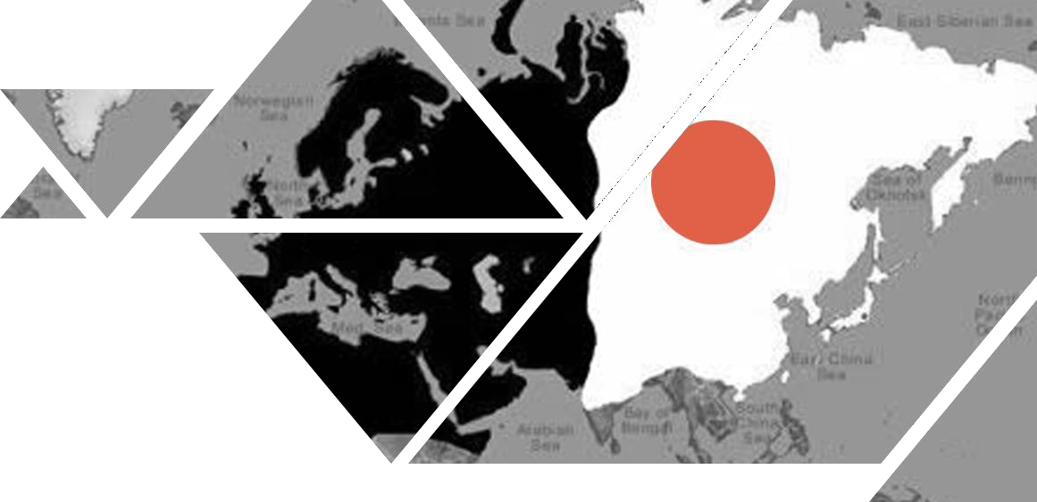

КОЛОНИЗАЦИЯ ТЕРРИТОРИИ
СОВЕТСКОГО СОЮЗА В ПЛАНАХ ЯПОНИИ
Третий Рейх, Япония и Италия согласовали разделение Евразии по 70 градусу восточной долготы – европейская часть России отходила Германии, а то что за Уралом –Японии. При этом за Урал по «Генеральному плану ОСТ» принудительно выселялось 85% населения европейской части СССР.
Главная цель японской военной администрации на оккупированной территории СССР - «обеспечение бесперебойности снабжения армии» и «реорганизовать прежнюю плановую экономику, сделать упор на разработку естественных ресурсов, особенно добычу необходимых металлов и получение продовольственных ресурсов, переселить в оккупированные районы японцев, корейцев и маньчжуров, осуществив принудительное выселение местных жителей на север».
Лето 1941 г. – разработан план создания на восточных территориях СССР вплоть до Урала марионеточной Дальневосточной республики под японским протекторатом.
Лето 1941 г. – в штабе Квантунской армии создан отдел по управлению оккупированными советскими территориями.
Основные принципы японского оккупационного режима на территории Советского Союза были изложены в секретном документе «Сводные исследовательские записки за 1943 год» в разделе «Мероприятия по управлению Сибирью».
18 февраля 1942 г. – утверждена программа деятельности военной администрации в Восточной Азии, в том числе в советском Приморье, Хабаровском крае, Читинской области и Бурят-Монгольской АССР.
«ПЛАН АДМИНИСТРАТИВНОГО УПРАВЛЕНИЯ РАЙОНАМИ ВЕЛИКОЙ ВОСТОЧНОЙ АЗИИ» (декабрь 1941 г.) :
«БУДУЩЕЕ СОВЕТСКИХ ТЕРРИТОРИЙ СЛЕДУЕТ ОПРЕДЕЛИТЬ НА ОСНОВЕ ЯПОНО-ГЕРМАНСКОГО СОГЛАШЕНИЯ… ОДНАКО ПРИМОРСКАЯ ОБЛАСТЬ БУДЕТ ПРИСОЕДИНЕНА К ТЕРРИТОРИИ ИМПЕРИИ, А РАЙОНЫ, ГРАНИЧАЩИЕ С МАНЬЧЖУРСКОЙ
ИМПЕРИЕЙ ДОЛЖНЫ НАХОДИТЬСЯ ПОД ЕЕ ВЛИЯНИЕМ. УПРАВЛЕНИЕ СИБИРСКОЙ ЖЕЛЕЗНОЙ ДОРОГОЙ БУДЕТ ПОЛНОСТЬЮ ПОДЧИНЕНО ЯПОНИИ И ГЕРМАНИИ. ПУНКТОМ РАЗГРАНИЧЕНИЯ ЗОН УПРАВЛЕНИЯ НАМЕЧАЕТСЯ ОМСК».

Slide 5


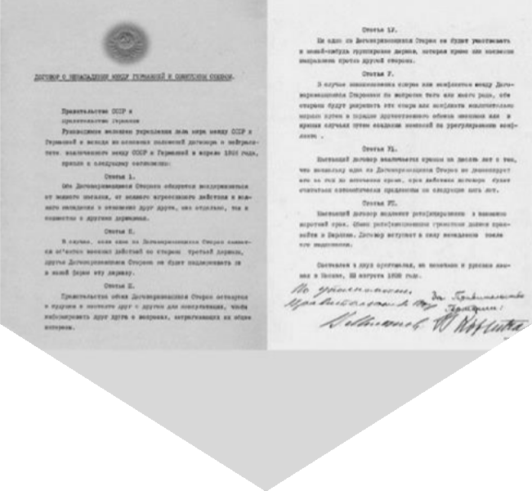
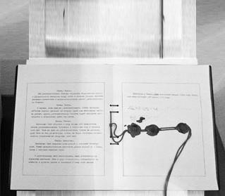

СОВЕТСКОМУ СОЮЗУ БЛАГОДАРЯ ДАЛЬНОВИДНЫМ ВНЕШНЕПОЛИТИЧЕСКИМ РЕШЕНИЯМ
РУКОВОДСТВА СТРАНЫ
УДАЛОСЬ В КОНЦЕ 1930-х– НАЧАЛЕ 1940- х ГОДОВ ИЗБЕЖАТЬ ВОЙНЫ НА ДВА ФРОНТА
ДВА ДОГОВОРА О НЕНАПАДЕНИИ – общая стратегическая задача
.
13 АПРЕЛЯ 1941 ГОДА В МОСКВЕ БЫЛ ПОДПИСАН ПАКТ
О ВЗАИМНОМ НЕЙТРАЛИТЕТЕ МЕЖДУ СОВЕТСКИМ СОЮЗОМ И ЯПОНСКОЙ ИМПЕРИЕЙ. ПАКТ О НЕЙТРАЛИТЕТЕ С ЯПОНИЕЙ
ГАРАНТИРОВАЛ БЕЗОПАСНОСТЬ ГРАНИЦ СССР НА ДАЛЬНЕМ ВОСТОКЕ
23 АВГУСТА 1939 ГОДА МЕЖДУ ГЕРМАНИЕЙ И СССР БЫЛ ПОДПИСАН ПАКТ О НЕНАПАДЕНИИ. «ПАКТ МОЛОТОВА-РИББЕНТРОПА» ОТСРОЧИЛ
НАПАДЕНИЕ ГЕРМАНИИ НА СССР И ДАЛ ВОЗМОЖНОСТЬ НАКОПИТЬ СИЛЫ ДЛЯ ОТРАЖЕНИЯ УДАРА
5 АПРЕЛЯ 1945 ГОДА СОВЕТСКОЕ ПРАВИТЕЛЬСТВО ДЕНОНСИРОВАЛО ПАКТ О НЕЙТРАЛИТЕТЕ С ЯПОНИЕЙ.
В заявлении по этому поводу указывалось: Япония, будучи союзницей фашистской Германии, помогала ей в войне против СССР и, кроме того, продолжает войну с США и Англией —
союзниками СССР. При таком положении пакт о нейтралитете между Японией и СССР теряет смысл, и продление его стало невозможным.

Slide 6


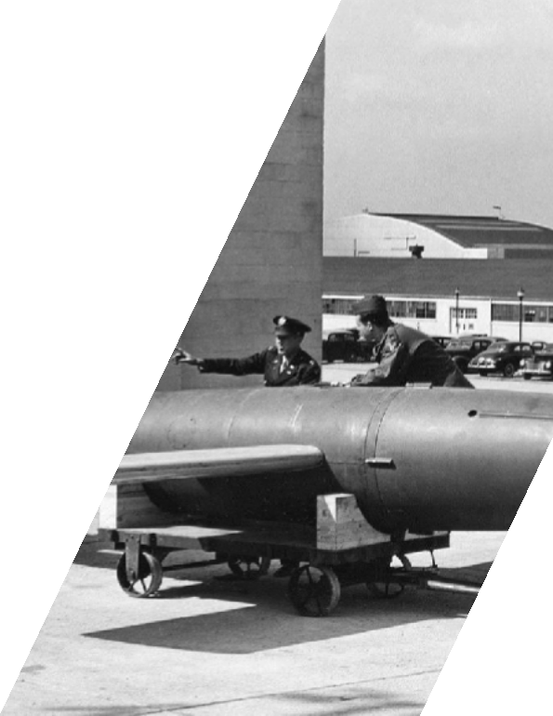
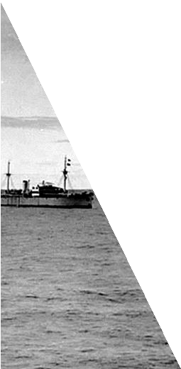


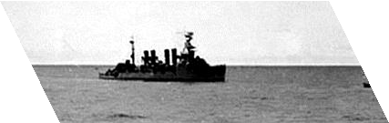


ПОБЕДА НАД ГЕРМАНИЕЙ НЕ МОГЛА ПРИВЕСТИ К ЗАВЕРШЕНИЮ
ВТОРОЙ МИРОВОЙ ВОЙНЫ БЕЗ КАПИТУЛЯЦИИ ЯПОНИИ - ОДНОЙ ИЗ СТРАН «ОСИ»
Подписание
«антикоминтерновского» пакта между Японией
и Германией
Подписание Японией
Тройственного союза
с фашистскими Италией
и Германией, создание «Оси зла»
25.10.1936 г.
27.09.1940 г.
МИНИСТР ИНОСТРАННЫХ ДЕЛ ГЕРМАНИИ О ЗАКЛЮЧЕНИИ ТРОЙСТВЕННОГО СОЮЗА:
«ЭТА ПАЛКА БУДЕТ ИМЕТЬ ДВА КОНЦА – ПРОТИВ РОССИИ И ПРОТИВ АМЕРИКИ.»
Из Германии в Японию с декабря 1941 г. по июнь 1943 г. отправлено
22 «блокадопрорывателя»: авиационные двигатели, системы наведения торпед, счетверённые пулемёты, авиационные автоматические пушки, оптика,
радиолокационные станции, самолёты, сталь, ртуть, радиоактивные материалы.
Используя немецкие технологии, японцы оснастили корабли станциями
радиотехнической разведки FuMb-3, РЛС FuMo-29. На базе немецких самолётов разработали реактивные истребители «Kikka», «Накадзима» J9N, «Мицубиси» J8M/Ki-200 «Shusui», пилотируемую бомбу «Ока».
За годы войны было произведено 2 750 самолётов.
Сотрудничество Берлина и Токио позволило за годы войны сформировать значительный военно-промышленный потенциал, начать испытания и производство новейших видов вооружения, включая бактериологическое и химическое оружие.
Из Японии в Германию поставлялись ценнейшие ресурсы
для обеспечения захватнической политики нацистов.
С декабря 1940 г. по октябрь 1943 г. направлено 37 кораблей. Среди доставленных грузов и материалов большая часть приходилась на натуральный каучук, йод, хинин, опиум, олово, вольфрам, редкоземельные металлы.
В 1944 году японская подводная лодка приняла на свой борт два комплекта производственной документации и основных узлов Me-262 и Ме-163 Komet, рабочие образцы ЖРД «HWK-509», ТРД «BMW-003» и новейшего
вооружения (крылатую ракету «Фау-1», гироскопы, блоки новейшей РЛС ПВО и систем самонаведения торпед), а также до 10 тонн стратегических материалов.
Только корабль «Осорно» в декабре 1943 года доставил в оккупированный порт Бордо
3944 тонн каучука, 1826 тонн цинкового и 180 тонн вольфрамового концентратов.
Летом 1945 г. Япония, несмотря на возросшие экономические трудности и нарушение морских коммуникаций, ещё обладала значительным экономическим и военным потенциалом.
7,2 млн.
численность
армии
11 тыс.
самолётов
500
боевых
кораблей и др.
техники

Slide 7
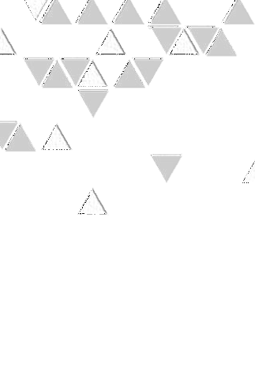










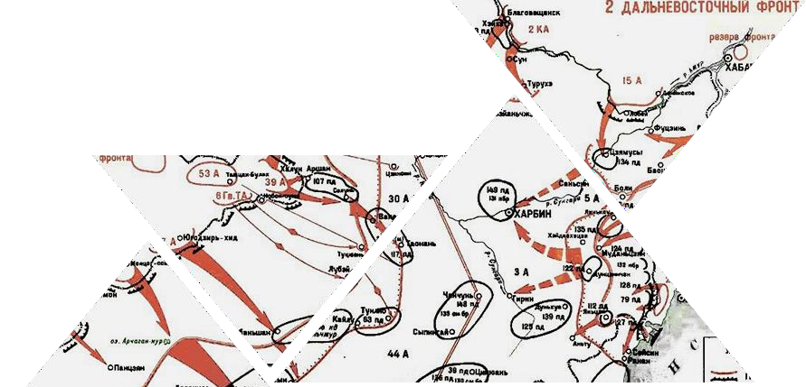


ПОБЕДА НАД ЯПОНИЕЙ И ОКОНЧАНИЕ ВТОРОЙ МИРОВОЙ ВОЙНЫ СТАЛИ ВОЗМОЖНЫ БЛАГОДАРЯ БОЕВОМУ ОПЫТУ КРАСНОЙ АРМИИ, ПОЛУЧЕННОМУ В ВЕЛИКОЙ ОТЕЧЕСТВЕННОЙ ВОЙНЕ
В кратчайшие сроки на Дальний Восток удалось перебросить колоссальную группировку войск:
36
53
бригады
5
авиационных
дивизий
3
400 000
7 000
орудий
2 000
танков
17 000
мотострелковых дивизий
корпуса ПВО
человек личного состава
грузовиков
Воинские формирования, укомплектованные на Дальнем Востоке
принимали участие в боях на фронтах Великой Отечественной войны, а затем участвовали в войне против милитаристской Японии.
С Востока на Запад, а затем с Запада на Восток прошли:
6-я гвардейская танковая армия,
65-я стрелковая дивизия,
93-я стрелковая дивизия,
10-й механизированный корпус,
53-я армия.
Основной вклад в разгром Кватунской армии внесла техника Великой Отечественной войны:
Танк БТ-7, Танк Т-34, Ил-2 (штурмовик).
Общая протяженность дальневосточного театра военных действий составляла
более 10 тыс. км. — что в три
с половиной раза больше фронта от Балтийского до Чёрного морей.
На Дальнем Востоке свой талант продемонстрировали полководцы Великой Отечественной войны:
А. М. Василевский
Р. Я. Малиновский К.А. Мерецков
М.А. Пуркаев М.А. Гареев И.А. Плиев
К.Н. Деревянко
ПРЕМЬЕР-МИНИСТР ЯПОНИИ КАНТАРО СУДЗУКИ (9 августа 1945 г.) :
«ВСТУПЛЕНИЕ… В ВОЙНУ СОВЕТСКОГО СОЮЗА СТАВИТ НАС ОКОНЧАТЕЛЬНО В БЕЗВЫХОДНОЕ ПОЛОЖЕНИЕ И ДЕЛАЕТ НЕВОЗМОЖНЫМ ДАЛЬНЕЙШЕЕ ПРОДОЛЖЕНИЕ»

Slide 8
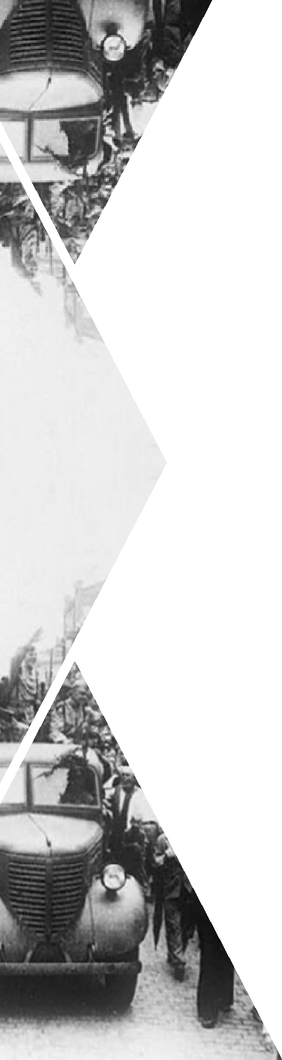































ТОЧКУ ВО ВТОРОЙ МИРОВОЙ ВОЙНЕ ПОСТАВИЛ СОВЕТСКИЙ СОЮЗ И ЕГО ВООРУЖЕННЫЕ СИЛЫ
26 июля 1945 г. США, Великобритания
и КНР предложили Японии капитуляцию
8 августа 1945 г. японский посол в Москве получил ноту советского правительства:
«В связи с отказом Японии прекратить военные действия против США,
Великобритании и Китая, Советский Союз с 9 августа 1945 г. считает себя
в состоянии войны с Японией»
Вступление в войну СССР
9 августа 1945 г. меньше чем
за месяц принесло миру Победу в самой кровопролитной войне
Война США и Великобритании
с Японией дл. илась с декабря 1941 г. – три с половиной года
Премьер-министр Японии Кантаро Судзуки:
«Мы игнорируем её. Мы будем неотступно продолжать движение вперёд
для успешного завершения войны»
6 и 9 августа 1945 г.
Атомные
бомбардировки
Хиросимы и Нагасаки, которые не привели
к капитуляции Японии
11 августа –
25 августа 1945 г. Операция Красной армии
по освобождению Южного Сахалина
16 августа 1945 г.
Корабли Тихоокеанского флота высадили первый десант морской пехоты в порту Торо
(ныне Шахтёрск)
18 августа –
1 сентября 1945 г.
Курильская десантная операция
20 августа 1945 г. советские войска заняли Харбин
(Маньчжурия)
06 .08
и 09.08
09.08 –
20.08
11.08 –
25.08
15.08
16.08
18.08. –
01.09
20.08
02.09
9 августа –
20 августа 1945 г.
Маньчжурская
операция Красной армии
15 августа 1945 г.
Советские войска взяли городок Котон – центр японского укрепрайона Южного Сахалина
18 августа 1945 г. Высадка десанта на острове Шумшу
20 августа 1945 г.
Советские десантники высадились вблизи порта Маока
(ныне Холмск)
2 сентября 1945 г. В Токийском заливе на борту
американского линкора "Миссури" был подписан Акт о капитуляции Японии
Блестяще проведенные Красной Армией военные операции на Дальнем Востоке не оставили Японии
ни малейшего шанса продолжения войны.
Была полностью разбита Квантунская армия и потеряны все стратегически важные территории.

Slide 9



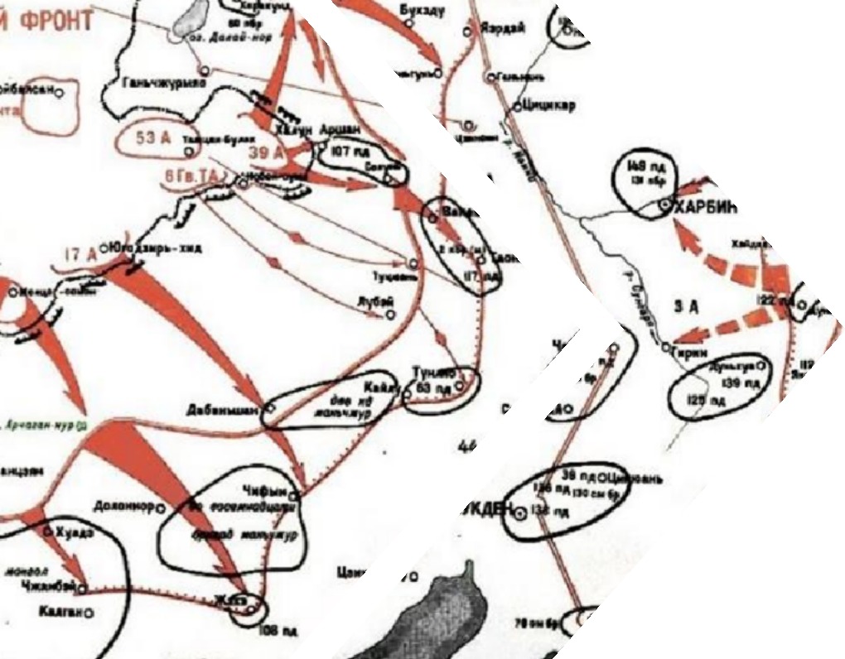















МАНЬЧЖУРСКАЯ ОПЕРАЦИЯ КРАСНОЙ АРМИИ - ПОСЛЕДНЯЯ БИТВА ВТОРОЙ МИРОВОЙ ВОЙНЫ
Советский план заключался в нанесении трёх основных ударов с территории Забайкалья, Приамурья и Приморья (Первый и Второй Дальневосточные и Забайкальский фронты).
Ударами по флангам Квантунская армия должна была быть разделена на несколько частей, а из Приамурья наносился вспомогательный удар «в лоб». С кораблей Тихоокеанского флота предполагалась высадка десанта, который должен был захватить стратегические порты
и прервать сообщение островной Японии с Кореей и Манчжурией.
10 ДНЕЙ ПОНАДОБИЛОСЬ ДЛЯ ТОГО, ЧТОБЫ КРАСНАЯ АРМИЯ
ПРОДВИНУЛАСЬ ПРОТИВ ЯПОНСКИХ МИЛИТАРИСТОВ
С СЕВЕРА ПОЧТИ НА 200 КМ ,
С ВОСТОКА НА 300 КМ И С ЗАПАДА ОТ 500 ДО 800 КМ
Красная Армия насчитывала:
76 ДИВИЗИЙ
Квантунская армия насчитывала:
Более 1 МЛН ЧЕЛОВЕК
Свыше 1,6 МЛН ЧЕЛОВЕК
6640 ОРУДИЙ И МИНОМЕТОВ
Свыше 27 ТЫС. ОРУДИЙ И МИНОМЕТОВ
1215 ТАНКОВ
Около 700 РЕАКТИВНО-МИНОМЕТНЫХ
УСТАНОВОК
1907 БОЕВЫХ САМОЛЕТОВ
5 250 ТАНКОВ И САУ
17 УКРЕПЛЕННЫХ РАЙОНОВ
более 8 тысяч долговременных
огневых точек из железобетона и камня
Более 3700 САМОЛЕТОВ
21 УКРЕПЛЕННЫЙ РАЙОН
прикрывал сухопутную границу СССР
25 ВОЕННЫХ КОРАБЛЕЙ
ОСНОВНЫХ КЛАССОВ
АМЕРИКАНСКИЙ ГЕНЕРАЛ МАРШАЛЛ :
«ВАЖНОСТЬ ВСТУПЛЕНИЯ РОССИИ В ВОЙНУ ЗАКЛЮЧАЕТСЯ В ТОМ, ЧТО ОНА МОЖЕТ ПОСЛУЖИТЬ ТОЙ РЕШАЮЩЕЙ АКЦИЕЙ, КОТОРАЯ ВЫНУДИТ ЯПОНИЮ КАПИТУЛИРОВАТЬ» .
12 000чел
потери Красной Армии
83 737чел
потери Японии

Slide 10



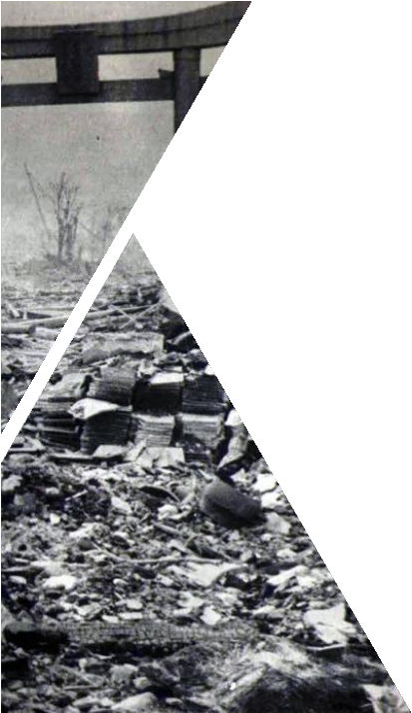
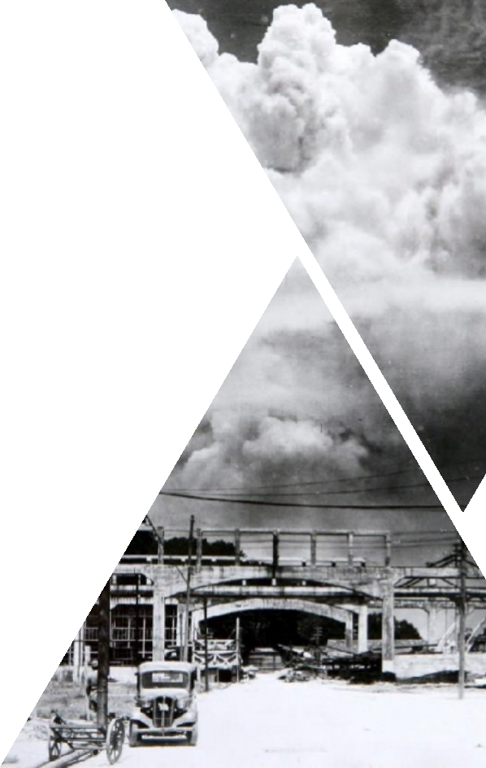




КРАСНАЯ АРМИЯ ВОЕВАЛА И ДОБИЛАСЬ ПОБЕДЫ В ХОДЕ ВОЕННЫХ ОПЕРАЦИЙ, СТРЕМЯСЬ МИНИМИЗИРОВАТЬ ЖЕРТВЫ СРЕДИ МИРНОГО НАСЕЛЕНИЯ И ВОЕННЫХ
Потери среди гражданского населения Японии во время бомбардировок американской
авиации
9 – 10 марта
1945 г.
американские ВВС произвели
массированную бомбардировку Токио
6 августа 1945 г.
американский бомбардировщик B-29 под названием
«Энола Гэй» сбросил на Хиросиму «Малыша» — атомную
бомбу мощностью в 18 килотонн
9 августа 1945 г.
атомная бомбардировка Нагасаки
09.03 - 10.03
97 031ЧЕЛОВЕК
06.08
09.08
210 000 ЧЕЛОВЕК
погибли во время
бомбардировок
Токио обычными бомбами
погибли от атомных бомбардировок
Хиросимы и Нагасаки
Всего погибших
при авианалетах
392 367
мирных жителей

Slide 11



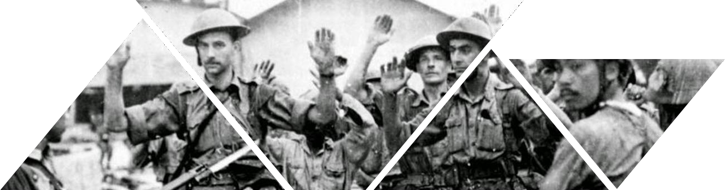

ОСВОБОДИТЕЛЬНАЯ МИССИЯ КРАСНОЙ АРМИИ ВЫРАЖАЛАСЬ
В ОСВОБОЖДЕНИИ НАРОДОВ ДАЛЬНЕГО ВОСТОКА ОТ ЯПОНСКОГО ГЕНОЦИДА
ПРЕЗРЕНИЕ К РЕШЕНИЯМ ГААСКИХ КОНВЕНЦИЙ 1899 И 1907 ГОДОВ, РЕГЛАМЕНТИРУЮЩИХ ПРАВИЛА ВЕДЕНИЯ ВОЙНЫ, БЫЛО ОБЩИМ ДЛЯ ВОЕНЩИНЫ НАЦИСТКОЙ ГЕРМАНИИ И МИЛИТАРИСТКОЙ ЯПОНИИ.
УКАЗ О СМЕНЕ ИМЕН
80,5%
корейцев сменили имя
МАРШ СМЕРТИ
свыше
10 000
погибших
1937-1945 гг.
35 000 000
погибших
китайцев
В ОДНОМ РЯДУ СТОЯТ ВОЕННЫЕ ПРЕСТУПЛЕНИЯ ГЕРМАНИИ И ЯПОНИИ ПРОТИВ ЧЕЛОВЕЧНОСТИ:
НАНКИНСКАЯ РЕЗНЯ (КИТАЙ) – БЛОКАДА ЛЕНИНГРАДА – ЛИДИЦЕ (ЧЕХИЯ) – ХАТЫНЬ (БЕЛОРУССИЯ) – ОРАДУР (ФРАНЦИЯ).
СТРАНЫ «ОСИ» ПРОВОДИЛИ ПОЛИТИКУ ГЕНОЦИДА МИРНОГО НАСЕЛЕНИЯ И СОВЕРШАЛИ ПРЕСТУПЛЕНИЯ ПРОТИВ
ЧЕЛОВЕЧНОСТИ НА НАЦИОНАЛЬНОЙ ОСНОВЕ.
1939 год - указ японского генерал-губернатора в Корее Минами Дзиро об обязательной замене корейских имен на японские. За первые шесть месяцев имена сменили 80,5 % корейских семей.
1942 год – Батаанский марш смерти военнопленных филиппинцев
и американцев
с 1937 по 1945 годы
ежемесячно погибало около 150 тыс. человек,
в основном мирное население
НАНКИНСКАЯ РЕЗНЯ
до
500 000
погибших
ПРИКАЗ
ликвидация
ВСЕХ
военнопленных
ноябрь – декабрь 1937 года – убийство солдатами Японской императорской армии
гражданских лиц
и разоружённых солдат
9 декабря 1937 года - приказ принца Ясухито Асака, командующего группировкой японских войск под Нанкином

Slide 12

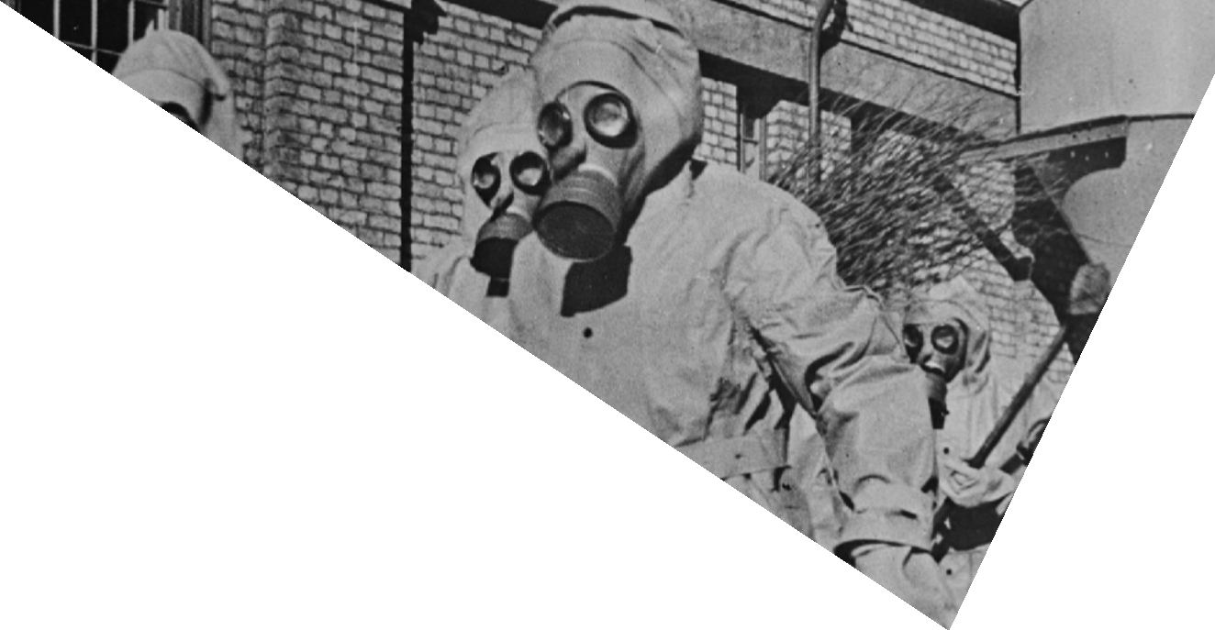





КРАСНАЯ АРМИЯ СПАСЛА МИР
ОТ БАКТЕРИОЛОГИЧЕСКОЙ ВОЙНЫ
В ходе Второй мировой войны Япония неоднократно применяла в ходе боевых действий бактериологическое оружие.
Для применения бактериологического оружия Исии Сиро изобрел специальную бомбу, которая получила название «бомба системы Исии». У этой бомбы был фарфоровый корпус, куда помещались зараженные
бактериями блохи. Взрыв бомбы происходил на высоте 50—100 м. над поверхностью земли, что обеспечивало максимально широкое заражение местности.
Производственные мощности ежемесячно могли изготавливать в чистом виде :
ИЗ ПОКАЗАНИЙ БЫВШЕГО НАЧАЛЬНИКА САНИТАРНОГО УПРАВЛЕНИЯ КВАНТУНСКОЙ АРМИИ КАДЗИЦУКА РЮДЗИ:
«В ПРИРОДЕ ЕСТЕСТВЕННОЕ РАСПРОСТРАНЕНИЕ ЭПИДЕМИИ ПРОИСХОДИТ ОЧЕНЬ ЛЕГКО, НО ИСКУССТВЕННОЕ РАСПРОСТРАНЕНИЕ ЭПИДЕМИИ ВСТРЕЧАЕТ ЦЕЛЫЙ РЯД ПРЕПЯТСТВИЙ, КОТОРЫЕ ПРИХОДИТСЯ ПРЕОДОЛЕВАТЬ ИНОГДА
С БОЛЬШИМ ТРУДОМ».
до
до
500-600кг
бактерий Сибирской
язвы
до
800-900кг
бактерий брюшного тифа/ паратифа/ дизентерии
до
1000кг
бактерий холеры
300кг
бактерий чумы
К концу войны на военных предприятиях в Маньчжурии была накоплена критичная масса эпидемических бактерий, которой было достаточно,
чтобы уничтожить все человечество.
1939 год
На реке Халхин-Гол при
отступлении японской армии в реку были вылиты
болезнетворные бактерии
1941 год
г. Чандэ (около озера Дунтинху – Центральный Китай)
в расположение армии с самолета сбрасывали бомбы, начиненные блохами, зараженными бактериями чумы
Блестяще проведенная Красной армией стремительная Маньчжурская операция сорвала планы японских милитаристов по широкому применению
бактериологического оружия и не позволила Второй мировой войне перерасти в новую фазу, в которой уже не было бы победителей.
1939
1940
1941
1942
КОМАНДУЮЩИЙ КВАНТУНСКОЙ АРМИЕЙ ГЕНЕРАЛ ОТОДЗО ЯМАДА:
«СТРЕМИТЕЛЬНОЕ ПРОДВИЖЕНИЕ СОВЕТСКОЙ АРМИИ В ГЛУБЬ МАНЬЧЖУРИИ ЛИШИЛО НАС ВОЗМОЖНОСТИ ПРИМЕНЯТЬ
БАКТЕРИОЛОГИЧЕСКОЕ ОРУЖИЕ ПРОТИВ СССР И ДРУГИХ СТРАН».
1940 год
в районе Нимбо (южнее
Шанхая) с самолетов
в расположение китайских войск и на местное
население были сброшены авиабомбы, начиненные, бактериями чумы
1942 год
в район Трехречья (Северо- Хинганская провинция Китая) проводились испытания
бактериологических средств около г. Хайлара, у реки Тербур в 60–80 км. от её впадения в пограничную
с СССР реку Аргунь
.
ГЕНЕРАЛ-МАЙОР МЕДИЦИНСКОЙ СЛУЖБЫ, НАЧАЛЬНИК ПРОИЗВОДСТВЕННОГО ОТДЕЛА БАКТЕРИОЛОГИЧЕСКОГО ОТРЯДА 731 ЯПОНСКОЙ КВАНТУНСКОЙ АРМИИ КАВАСИМА КИОСИ:
«СПОСОБ ПРИМЕНЕНИЯ БАКТЕРИОЛОГИЧЕСКОГО ОРУЖИЯ В ЭТОМ СЛУЧАЕ ЯВЛЯЛСЯ НАЗЕМНЫМ, И ЗАРАЖЕНИЕ ТЕРРИТОРИИ ПРОИЗВОДИЛОСЬ ПО ПРИНЦИПУ ДИВЕРСИОННЫХ ДЕЙСТВИЙ»

Slide 13



ПОБЕДА СОВЕТСКИХ ВОЙСК ВО ВТОРОЙ МИРОВОЙ ВОЙНЕ
ОСТАНОВИЛА ПРЕСТУПЛЕНИЯ ГЕРМАНИИ И ЯПОНИИ ПРОТИВ ЧЕЛОВЕЧНОСТИ
Медицинские эксперименты над людьми, испытания бактериологического и химического оружия, изучение пределов выносливости человеческого организма – эти преступления творились в немецких концлагерях
и сверхсекретных японских подразделениях на территории Маньчжурии -
«отряд 731» и «отряд 100».
Материалом для экспериментов были военнопленные и мирные жители, в том числе советские граждане.
Конец существованию «отряда 731» и «отряда 100»
положило наступление советских войск в Маньчжурии.
«ОТРЯД 713»
уничтожено
3 000
человек
ИЗ ПОКАЗАНИЙ ГЕНЕРАЛ-МАЙОРА МЕДИЦИНСКОЙ СЛУЖБЫ ЯПОНСКОЙ АРМИИ КАВАСИМА КИОСИ:
«НА ОСНОВАНИИ ИЗВЕСТНЫХ МНЕ СВЕДЕНИЙ, КОТОРЫМИ Я РАСПОЛАГАЮ ПО РОДУ СВОЕЙ СЛУЖБЫ В ОТРЯДЕ, Я МОГУ СКАЗАТЬ, ЧТО В 731 ОТРЯДЕ ЕЖЕГОДНО УМИРАЛО ОТ ПРОИЗВОДСТВА ОПЫТОВ НЕ МЕНЕЕ 600 ЧЕЛОВЕК. ЕСЛИ ЗАКЛЮЧЕННЫЙ, НЕСМОТРЯ НА ЗАРАЖЕНИЕ ЕГО СМЕРТОНОСНЫМИ
БАКТЕРИЯМИ, ВЫЗДОРАВЛИВАЛ, ТО ЭТО НЕ СПАСАЛО ЕГО ОТ ПОВТОРНЫХ ОПЫТОВ, КОТОРЫЕ ПРОДОЛЖАЛИСЬ ДО ТЕХ ПОР, ПОКА НЕ НАСТУПАЛА СМЕРТЬ ОТ ЗАРАЖЕНИЯ».

Slide 14












ДАЛЬНЕВОСТОЧНЫЙ НЮРНБЕРГ
Мировое сообщество осудило военные преступления Германии и Японии
03.05.1946 - 12.11.1948
Международный военный трибунал для Дальнего Востока
11 ГОСУДАРСТВ УЧАСТНИКОВ СО СТОРОНЫ ОБВИНЕНИЯ
СССР, США, Китай, Великобритания, Франция, Филиппины, Австралия, Канада, Нидерланды, Индия и Новая Зеландия
55 ПУНКТОВ ОБВИНЕНИЯ
Категория «А» - Обвинения в преступлении против мира, планировании и ведении агрессивной войны, нарушении международного законодательства;
Категория «В» - Обвинения в массовых убийствах;
Категория «С» - Обвинения в преступлениях против обычаев войны и преступлениях против человечности.
29 ОБИНЯЕМЫХ - членов высшего военного и политического руководства Японской империи в период с 1937 по 1945 гг.
7 ОБВИНЯЕМЫХ ПРИГОВОРЕНЫ К СМЕРТНОЙ КАЗНИ
Через повешение казнены 23 декабря 1948 г. во дворе тюрьмы Сугамо в Токио.
818 131
4356
1194
419
открытых судебных заседаний
заседание в судейской комнате
принятых документальных доказательств
свидетельских показаний
показаний, заслушанных трибуналом

Slide 15
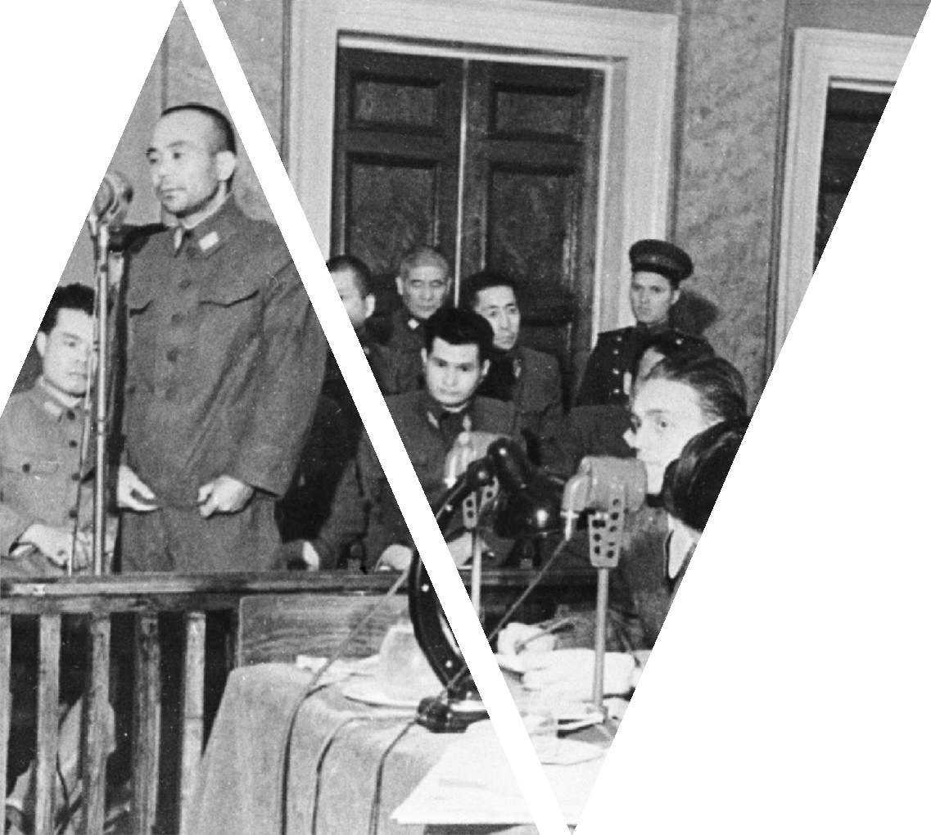






СОВЕТСКИЙ СОЮЗ БЫЛ ЕДИНСТВЕННЫМ КТО, СЛЕДУЯ НОРМАМ
НЮРНБЕРГСКОГО ТРИБУНАЛА И НЕ СОГЛАШАЯСЬ С КОМПРОМИССНОЙ
ПОЛИТИКОЙ США НА ТОКИЙСКОМ ПРОЦЕССЕ,
ПРИДАЛ СУДУ ЯПОНСКИХ ВОЕННЫХ, ПРИЧАСТНЫХ К РАЗРАБОТКЕ И ИСПЫТАНИЯМ НА ЛЮДЯХ БАКТЕРИОЛОГИЧЕСКОГО ОРУЖИЯ,
А ТАКЖЕ ПРОВЕДЕНИЮ ДРУГИХ ЧУДОВИЩНЫХ МЕДИЦИНСКИХ ЭКСПЕРИМЕНТОВ
В августе 1946 г. в ходе работы Международного военного трибунала для Дальнего Востока мир впервые узнал о производстве Японией бактериологического оружия и его испытании на людях, но сами преступления не расследовались.
Руководителю программы разработки биологического оружия Сиро Исии и его подчинённым, сумевших покинуть расположение основной базы разработок – отряд 731 в Маньчжурии, власти США предоставили судебный иммунитет в обмен на информацию и согласие сотрудничать.
25 - 30 декабря 1949 г.
Открытый суд в Хабаровске над создателями бактериологического оружия.
«Дело бывших военнослужащих японской армии, обвиняемых в подготовке
12
ОСУЖДЕНО*
и применении бактериологического оружия».
1949
1972
10 апреля 1972 г.
В Москве, Лондоне и Вашингтоне была подписана Конвенция о запрещении разработки, производства и накопления запасов
бактериологического (биологического) оружия и токсинного оружия и об их уничтожении.
военнослужащих Японии
* за участие в разработке и применении бактериологического оружия
ГЕНЕРАЛ ЯМАДА, КОМАНДУЮЩИЙ КВАНТУНСКОЙ АРМИЕЙ И ТАКТИЧЕСКИЙ РУКОВОДИТЕЛЬ ОТРЯДОВ № 731 и № 100:
«Я ПРИЗНАЮ СЕБЯ ВИНОВНЫМ В ТОМ, ЧТО Я ОСУЩЕСТВЛЯЛ НЕПОСРЕДСТВЕННОЕ РУКОВОДСТВО ПОДГОТОВКОЙ БАКТЕРИОЛОГИЧЕСКОЙ ВОЙНЫ ПРОТИВ СССР, КИТАЯ, МОНГОЛЬСКОЙ НАРОДНОЙ РЕСПУБЛИКИ, АНГЛИИ, США И ДРУГИХ СТРАН.
Я ТАКЖЕ ДОЛЖЕН ПРИЗНАТЬ, ЧТО В ОСНОВНОМ ЭТА ПОДГОТОВКА БЫЛА НАПРАВЛЕНА ПРОТИВ СОВЕТСКОГО СОЮЗА. ИМЕННО ЭТИМ И ОБЪЯСНЯЕТСЯ, ЧТО БАКТЕРИОЛОГИЧЕСКИЕ ОТРЯДЫ 731-Й И 100-Й И ИХ ФИЛИАЛЫ БЫЛИ РАСПОЛОЖЕНЫ ПОБЛИЗОСТИ
ОТ ГРАНИЦЫ С СОВЕТСКИМ СОЮЗОМ. …ЕСЛИ БЫ ВОЕННЫЕ ДЕЙСТВИЯ С СОВЕТСКИМ СОЮЗОМ НЕ ВОЗНИКЛИ, ТО БАКТЕРИОЛОГИЧЕСКОЕ ОРУЖИЕ МОГЛО БЫТЬ ПРИМЕНЕНО ПРОТИВ США И ДРУГИХ СТРАН».

